Slide 1
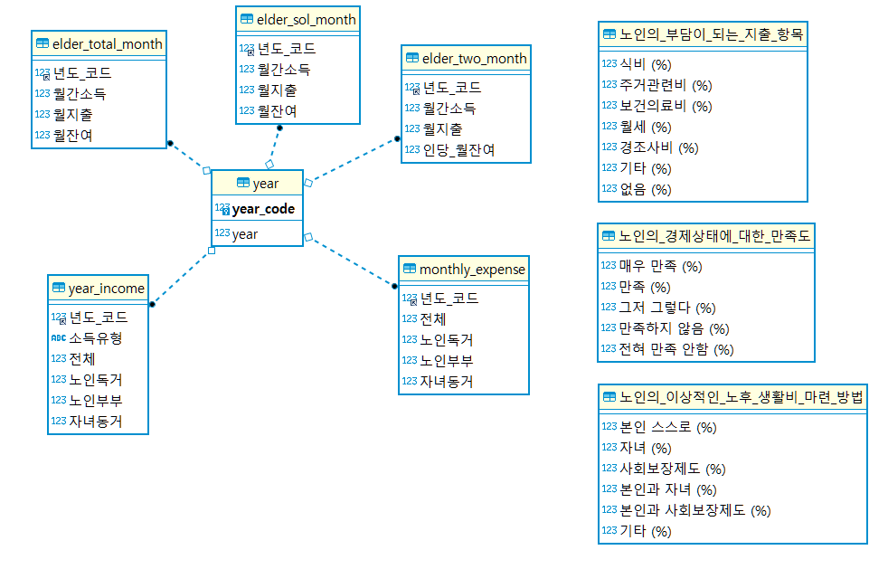

Slide 2
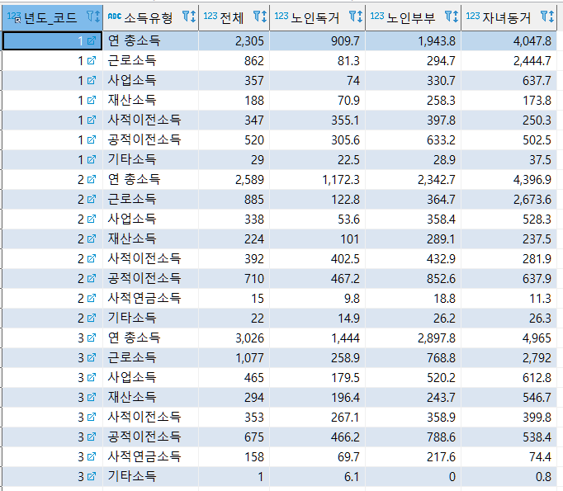

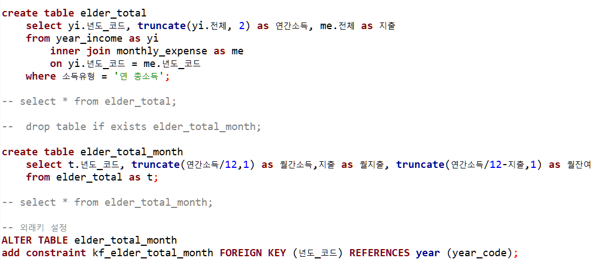

Year_income 테이블
Monthly_expense 테이블
--> 생성된 테이블

Slide 3
